Slide 1


FIT TAX
AI활용
데이터분석
절세금융상품
시뮬레이션 플랫폼
2024. 10~2025.04
변성용 bsy644s@naver.com
노호현 postno0310@gmail.com
Notes:
프리랜서 사업자가 증가하고 있는 추세인데, 도움을 받지 못하고 있는 추세에서

Slide 2
절세금융상품 시뮬레이션 플랫폼
목차
FIT TAX
목 차
1. 기획 배경
2. 서비스 개요
3. 주요 화면
4. 마무리 및 시연
FIT TAX
AI활용 데이터분석

Slide 3
절세금융상품 시뮬레이션 플랫폼
1. 기획 배경
FIT TAX
AI활용 데이터분석

Slide 4

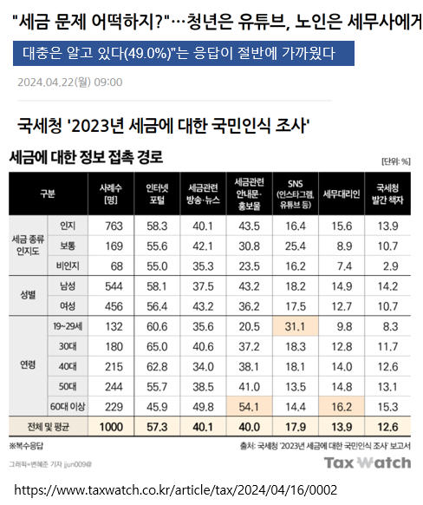
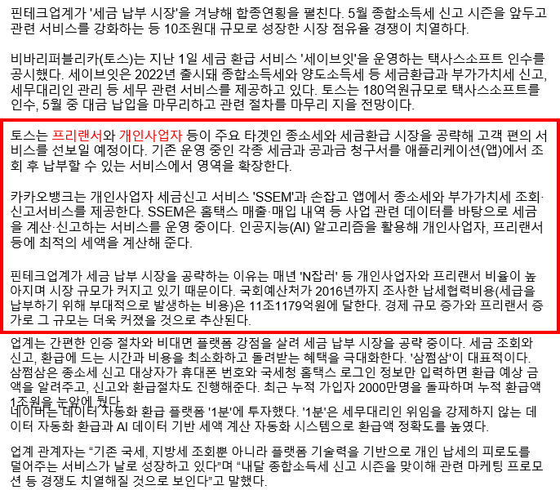
개인의 소득 형태가 다양해지고 복잡해짐에 따라,
개인 맞춤형 세무 관리 서비스에 대한 수요 증가
AI활용
데이터분석
WHY 절세금융상품 세액공제상품 비과세 상품 ?
수동적인 환급 구조 대신 능동적 절세 전략
WHY 청년, 프리랜서, 초기 창업자들 ?
프리랜서와 자영업자 수가 급증, 세무사 비용 높음.
절세에 대한 정보 접근이 매우 제한적
기존 플랫폼은 단순한 신고 대행의 한계
절세금융상품 시뮬레이션 플랫폼
FIT TAX

Slide 5
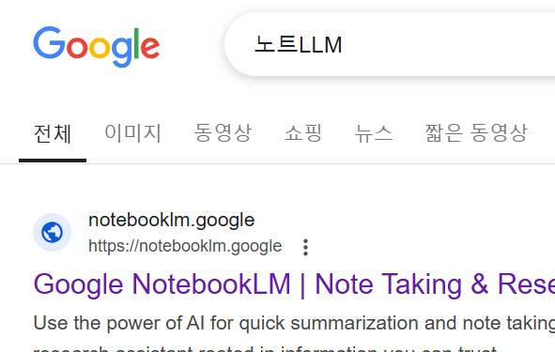
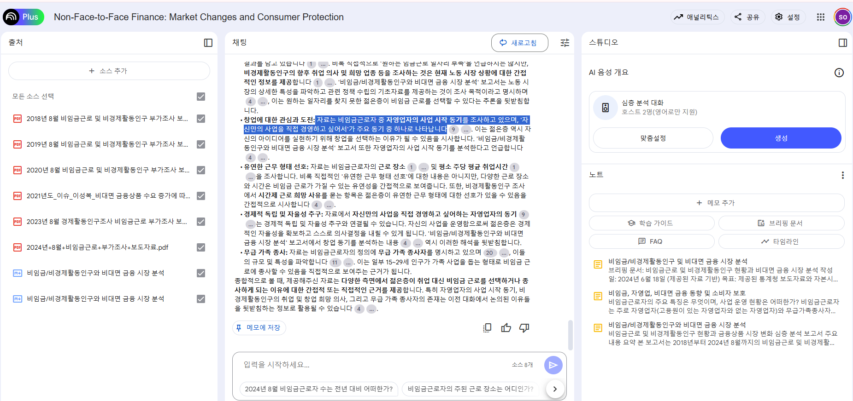
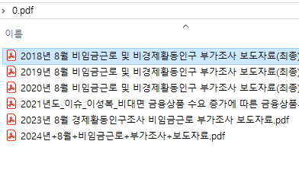
1-1 기획배경 (트렌드) – 개인맞춤형 세무 관리 수요 증가
AI활용
데이터분석
30세 미만 프리랜서( 비임금 노동자), 4년 만에 43.8% 증가 : 2018년 약 141만 명 ➔ 2022년 203만 명으로, 2번째로 높은 증가율
* 비임금 근로자: 민법상 고용이나 도급 관계에 있지만, 근로기준법상 근로자(자영업자와 가족, 친척들이 포함됨)
구글 노트 LLM을 이용하여서 PDF 문서 분석 가능 – 추후 자체 플랫폼으로 이러한 PDF 분석 작업을 진행해볼 예정임
- 예시프롬프트-
15~29세 추세
타연령대비 추세
(1) 자료정리 가능
15~29세는 취업을 해야할 시기임에도 비임금 근로자가 다른 연령대와 비슷하게 있는 이유는 무엇일까?
이 자료가 그런 근거가 될까?
(2)프롬프트입력

Slide 6
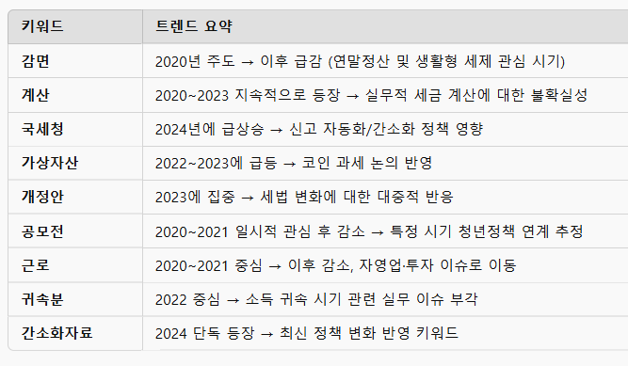
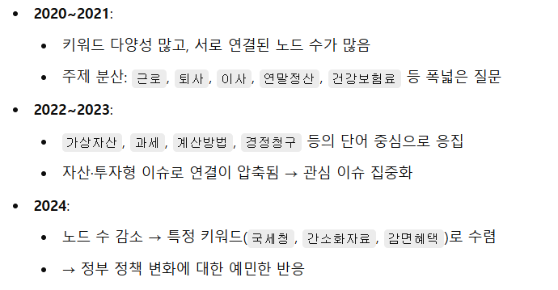
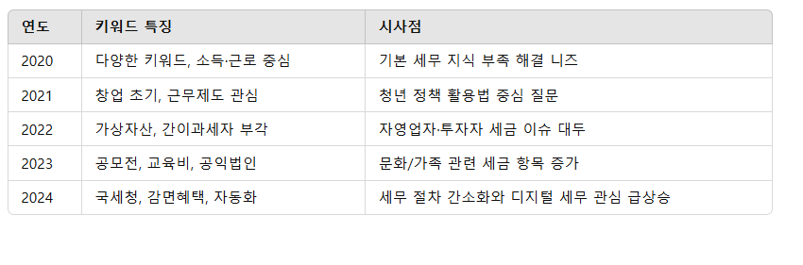
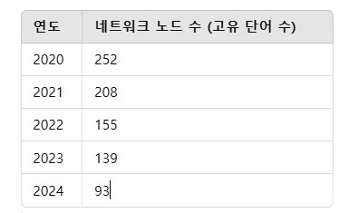
1-2. 인사이트 도출을 위한 데이터 수집 및 분석 – 네이버 지식인
AI활용
데이터분석
(1) 연도별 키워드 트렌드 분석 보고서- 규식 기반 명사 추출 → TF-IDF 분석 → 네트워크 분석 (중심 키워드 제거 후 연관어 중심 탐색)
출처: 네이버 지식인
키워드: 청년, 창업, 세무
데이터셋: 2020년(555건), 2021년(393건), 2022년(710건), 2023년(602건), 2024년(632건)
연도별 이슈 흐름에 맞춘 절세 가이드 제작
(가상자산, 자영업, 간소화제도 등
자동 신고, 간소화 자료, 근로장려금 계산 등 UX 고도화에 주력
TF-IDF와 네트워크 중심의 변화 흐름 분석을 활용한 정책 모니터링 가능
연도가 지날수록 이슈가
"집중화"되고 있음
— 키워드 수는 줄지만 영향력 있는 단어가 선명해짐

Slide 7





1-3. 인사이트 도출을 위한 데이터 수집 및 분석 – 네이버 지식인
AI활용
데이터분석
(1) 세무 분야의 주요 앱 리뷰를 정제·분석하여 창업자들이 느끼는 불편 요소와 요구 기능을 정량적으로 파악하고, 서비스 개선에 적용 가능한 인사이트 도출
출처: 네이버 지식인
키워드: 청년, 창업, 세무
분석도구: 파이썬, 형태소분석, TF-IDF
데이터셋: 2020년(555건), 2021년(393건), 2022년(710건), 2023년(602건), 2024년(632건)
2020년
2021년
2022년
2023년
2024년
핵심어
핵심어
핵심어
핵심어
핵심어
연말정산, 퇴사, 이사, 문의, 청년, 세금
👉 근로자 중심 질문 (퇴사 후 연말정산, 이사 관련 처리 등)
청년, 창업, 세금, 연말정산, 종합소득세, 근로장려금
👉 창업과 근로장려금 관련 실질 혜택에 대한 관심 증가
퇴사, 공제, 경정청구, 소득세, 조선, 특강, 정산
👉 퇴직자 및 프리랜서 세무신고 고민 확대
연말정산, 창업, 아이, 육아, 교육비, 지급, 종합소득세
👉 가족 단위 세금 공제/감면 이슈 등장 (아이·육아 키워드 증가)
지방직, 경기, 공무원, 자동차세, 일반정규직, 청년, 창업
👉 공무원 시험, 지역정책 관련 세제 혜택 관심 급증

Slide 8
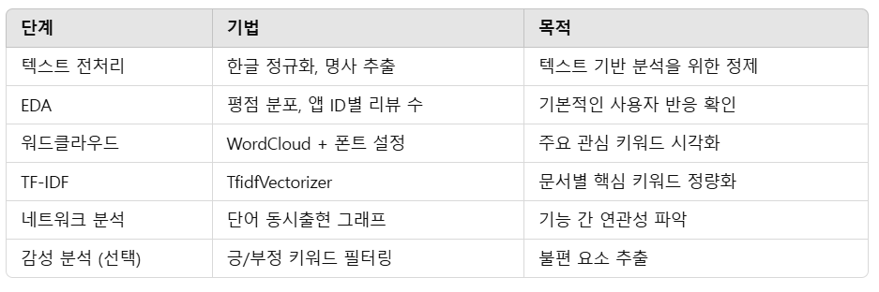
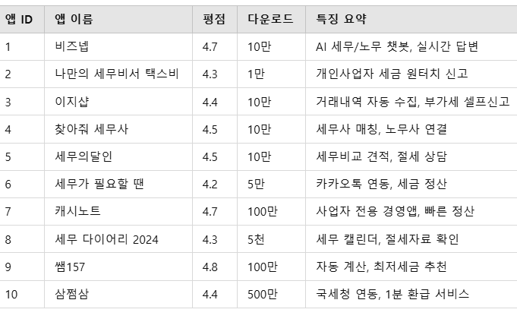
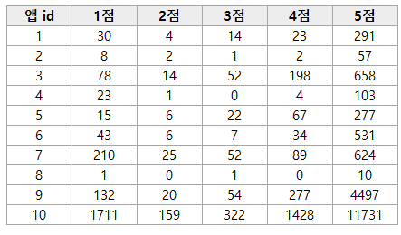

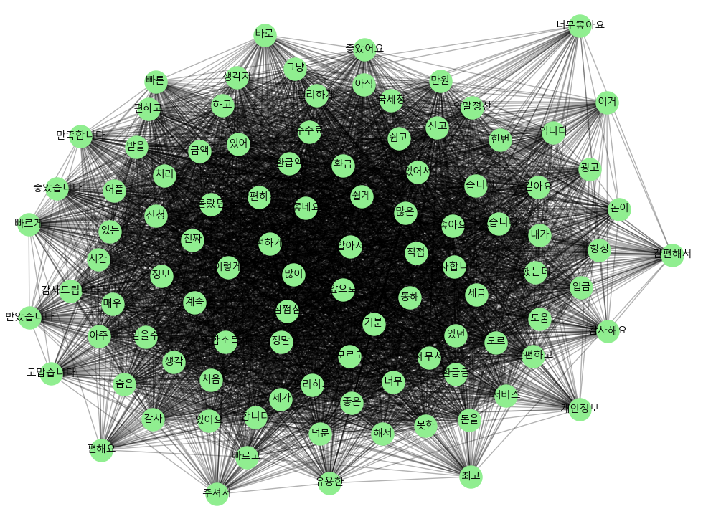
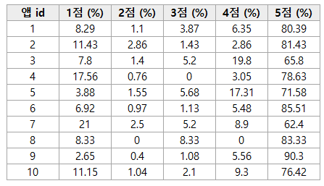
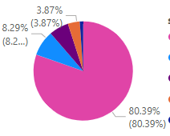
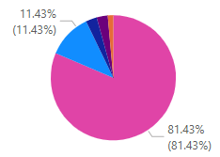
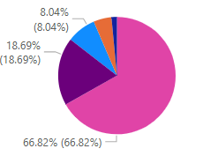
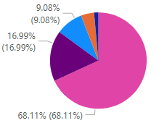
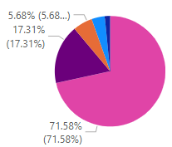
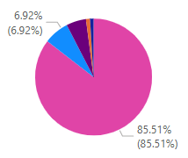
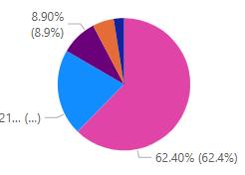
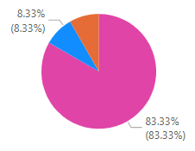
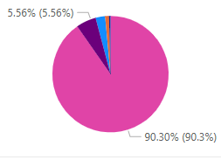
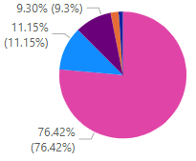
1-4. 인사이트 도출을 위한 데이터 수집 및 분석 – GooPlay App
AI활용
데이터분석
(1) 세무 분야의 주요 앱 리뷰를 정제·분석하여 창업자들이 느끼는 불편 요소와 요구 기능을 정량적으로 파악하고, 서비스 개선에 적용 가능한 인사이트 도출
출처: 구글 플레이스토어 앱 리뷰
대상 앱: 세무/소득/신고/회계 관련 앱 10개
데이터 수: 23,914건\
분석도구: 파이썬, 형태소분석, TF-IDF
주요 컬럼: content, score, reviewCreatedVersion, replyContent, app_id_num
5
4
3
2
1
1
2
3
4
5
사용자니즈
사용자불만
6
7
8
9
10
세금 신고·환급 자동화
수수료가 비싸거나 불투명함
홈택스 연동/간편 인증
예측 결과 불확실, 실제 환급과 차이
자동 계산, 알림 기능
앱의 설명 부족, 기대한 기능 부재

Slide 9
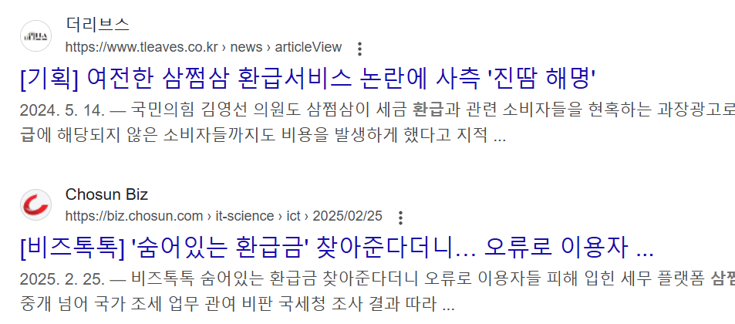
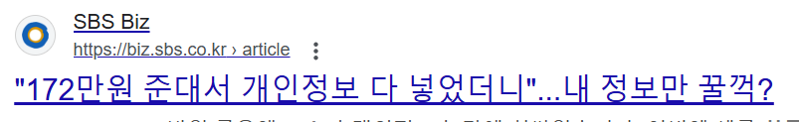
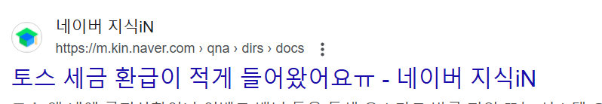
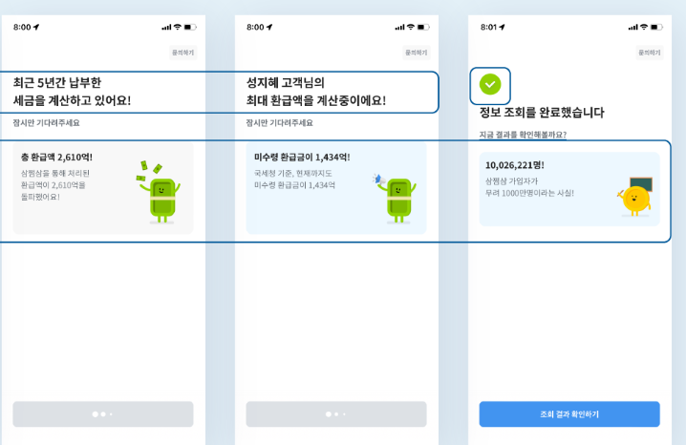
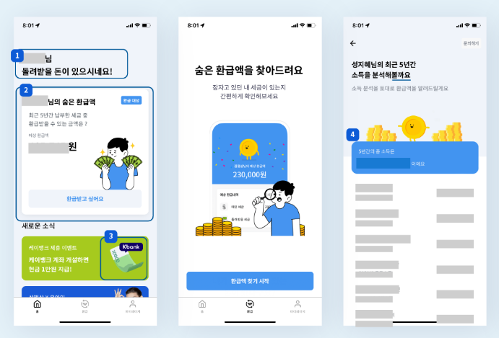
1-5. 실제 사용 후기 및 체험 – 경쟁사 실제 UI
절세금융상품
시뮬레이션 플랫폼
FIT TAX
상세설명 없는
수동적인 구조
불확실한 환급금
추가 세금 폭탄
AI활용
데이터분석

Slide 10
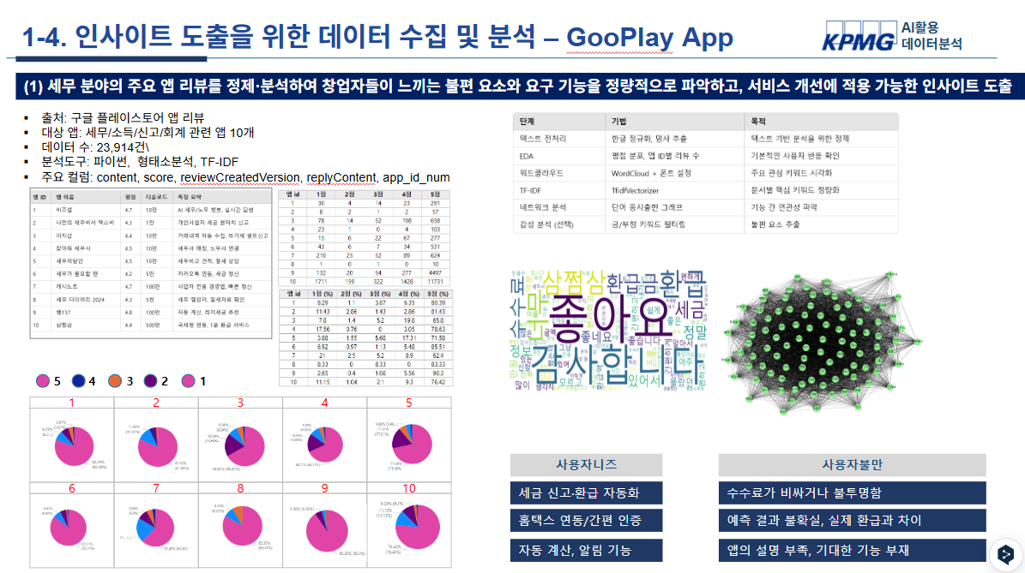
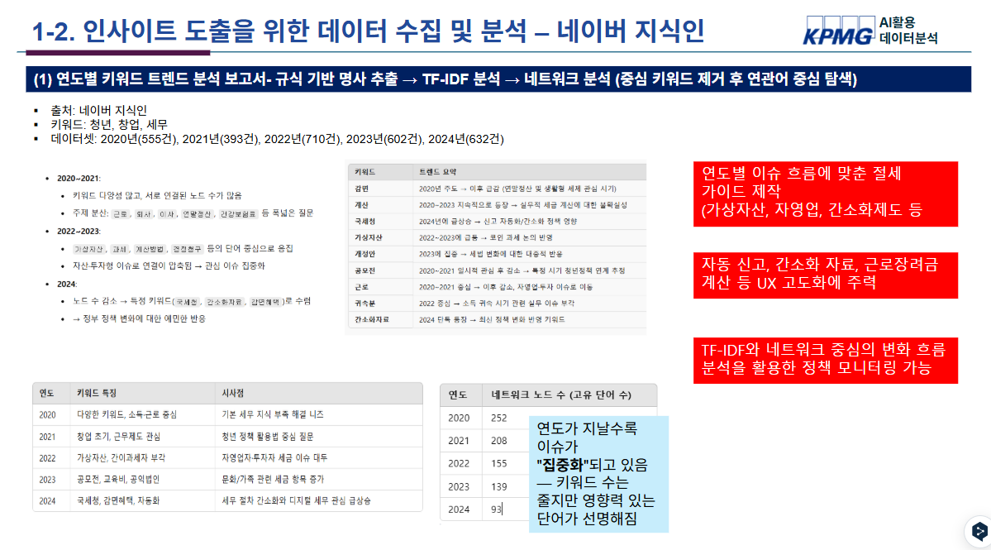
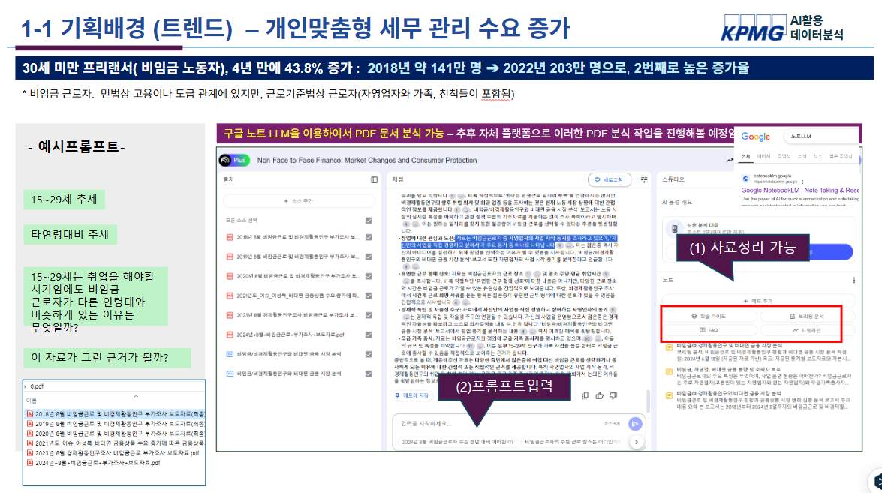
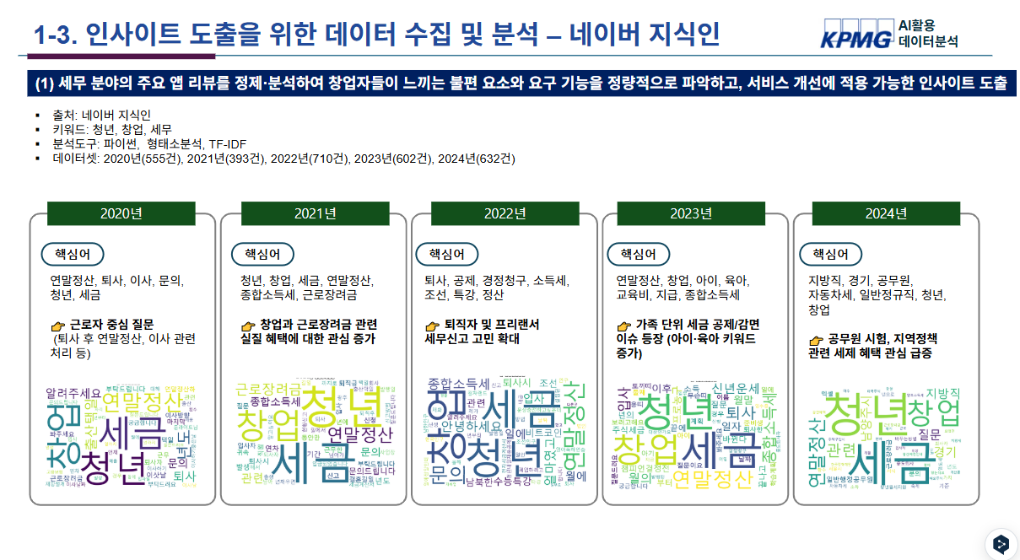
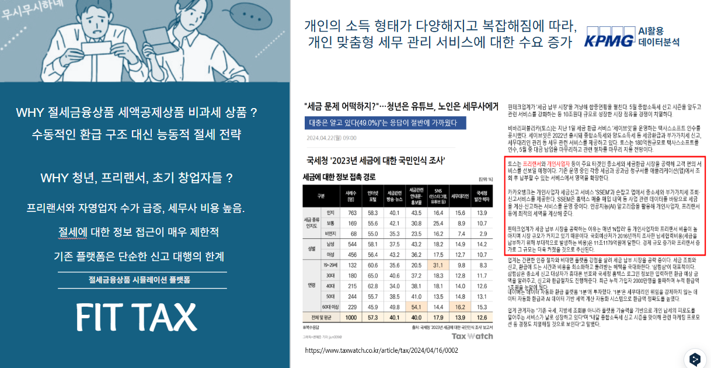
1-6. 기획 주제 찾기 자동화를 통한 인사이트
내 소득과 여유 자금만으로, 능동적으로 전략을 구성하고, 절세 금융상품에 가입할 수 있다면?
이것이 바로 FIT TAX의 출발점 입니다.
절세금융상품 시뮬레이션 플랫폼
FIT TAX
AI활용
데이터분석

Slide 11
절세금융상품 시뮬레이션 플랫폼
2. 서비스 개요
FIT TAX
AI활용 데이터분석

Slide 12
절세금융상품 시뮬레이션 플랫폼
2-1. 시뮬레이션 서비스 개요 (프로세스별)
FIT TAX
 | 서비스 정의 | 서비스 세부 | 기대효과
 | 사용자의 기본 정보를 바탕으로 절세 수준을 분석하고 전략 설계를 위한 기반을 마련 | 소득, 직업, 기존 가입 상품 여부 입력, 월 여유금액 -> 공제 한도 계산 진단 | 전략 선택 이전의 기준점 제시
 | 절세 목표에 따른 맞춤 전략을 제시하고 추천 상품 조합을 구성 | 세액 절감 중심 장기 안정성 중심 균형형 Hybrid 전략 중 선택 | 전략별 공제상품 및 금액 다르게 구성
 | 선택한 전략에 따라 예상 환급액을 계산하고 실행 가능성을 안내 | 추천 조합을 통한 환급 시뮬레이션 결과 제시 및 가입 연계 기능 포함 | 실행력을 높이고 전략에 의한 유도 가능
진단
1
전략 제안
2
시뮬레이션
3

Slide 13




절세금융상품 시뮬레이션 플랫폼
2-2. 서비스 시스템 아키텍처
FIT TAX
웹 기반 형태의 플랫폼에 다음과 같은 컨텐츠를 담았습니다. 금융상품과 카드사용내역으로 DB구성
Flask + html , streamLit, sql 랭체인 자연어검색, 대시보드
절세
시뮬레이션
Git
DB
python
자연어 SQL
(랭체인)
창업필수
세무상식,
Blog 발행
자동화
flask
부가세 정리 AI agent
GPT API
세금관련 퀴즈
AI활용
데이터분석

Slide 14
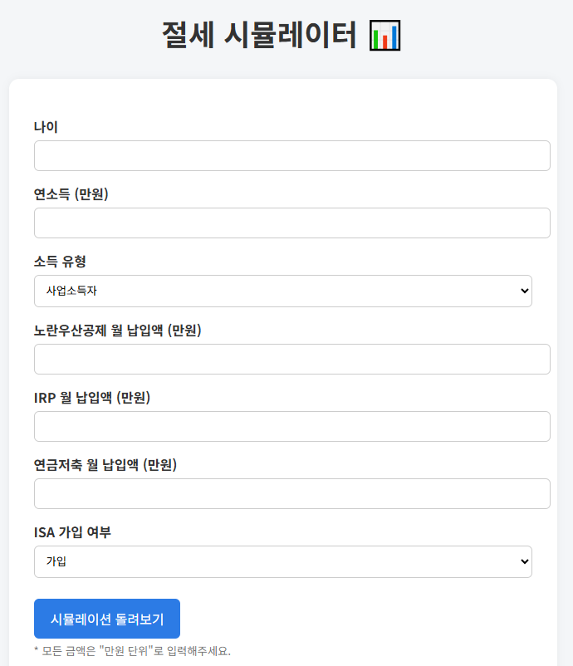

절세금융상품 시뮬레이션 플랫폼
2-3. User Workflow 설명 - 시뮬레이터
FIT TAX
흐름
간단한 진단 → 전략 선택 → 환급액 시뮬레이션 -> 상품 가입까지
내용
4단계 순서형 UX 흐름 도식 (진단-전략-시뮬)
진단
전략에 의한 선택
시뮬레이션
상품가입
진단 Sample
사용자정보입력
전략
설명
선택
전략에 따른 예상 공제액 확인
상품
DB확인
가입
경로
진단
나이, 연소득, 소득유형,
보유상품정보등
절세전략
유동성확보전략
혼합전략
연소득중 여유금액 으로 납부
IRP , 연금저축액을 바탕으로 절세금액 판단
사업자정보등록번호,
MYDATA API
국가정책 반영,
생애주기 흐름 관리
금융상품 연계,
세무대행 진출
ISA 가입으로 비과세혜택 가능성 제시
AI활용
데이터분석

Slide 15
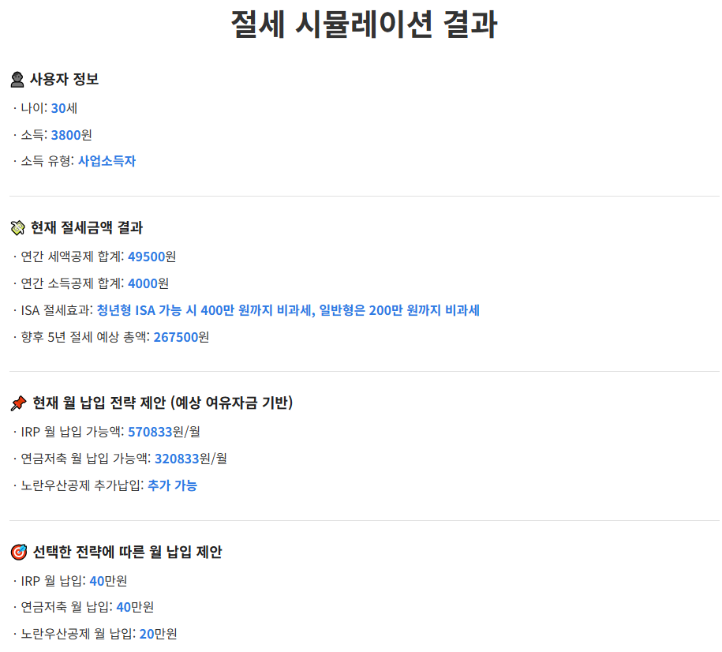
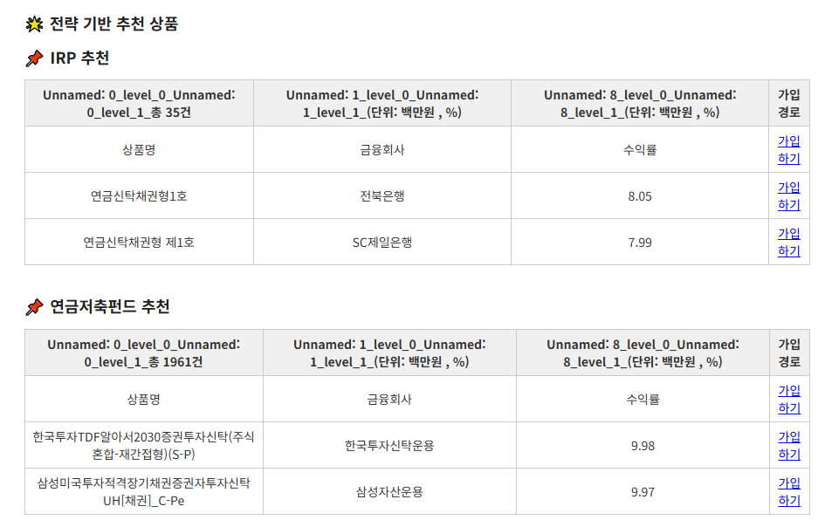
절세금융상품 시뮬레이션 플랫폼
2-4. User Workflow 설명 - 전략선택
FIT TAX
사용자 정보
진단 및 절세 전략 납입금
진단 및 절세 전략
금융상품 추천
가입링크로 연결
AI활용
데이터분석

Slide 16
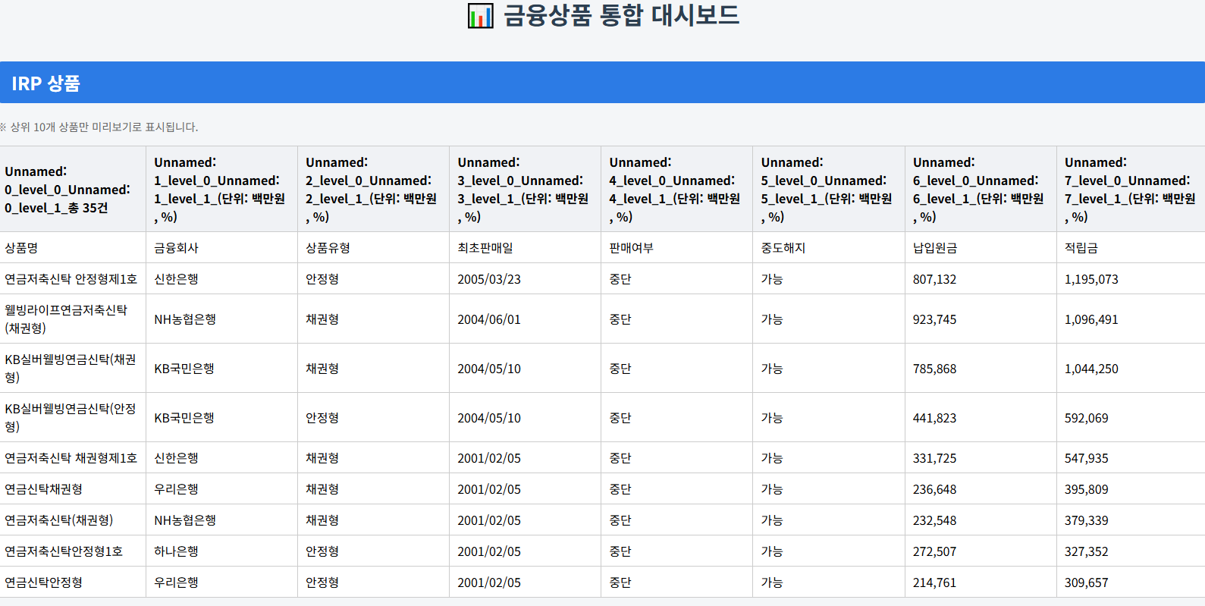
절세금융상품 시뮬레이션 플랫폼
2-4. User Workflow 설명 - 금융상품 비교
FIT TAX
상품 분류
상위 10개 상품
AI활용
데이터분석

Slide 17
절세금융상품 시뮬레이션 플랫폼
3. 주요 화면
FIT TAX
AI활용 데이터분석

Slide 18
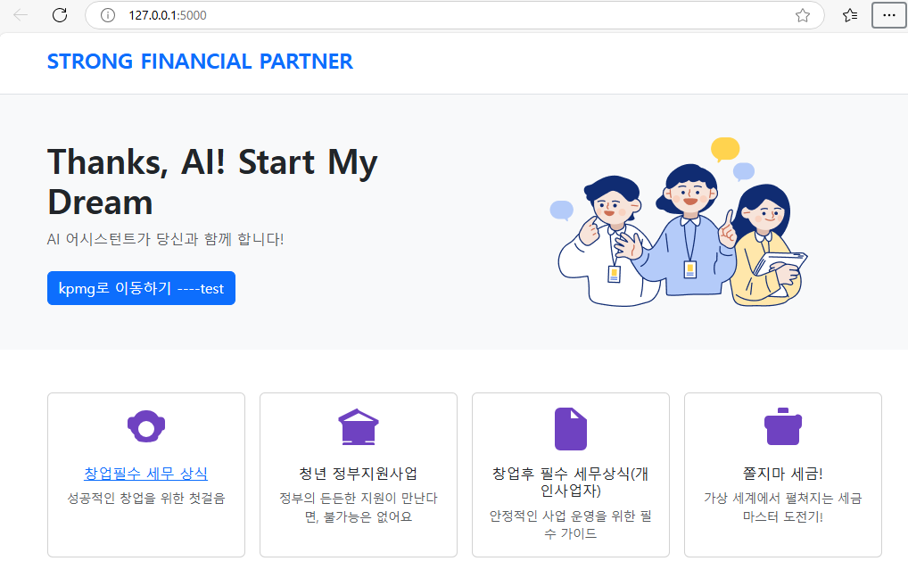
절세금융상품 시뮬레이션 플랫폼
3-1. 서비스 배경화면
FIT TAX
시스템 화면
기능 설명
절세금융상품 시뮬레이션 플랫폼
창업필수 세무 상식
창업 단계에서 어려움을 겪는 세무 문제를 위한 세무 지식 도우미
FIT TAX
시뮬레이터
시뮬레이터 내용
카드 정보
AI AGENT
카드 내역서 업로드시 대시보드
형태로 내용 구성 및 시각화
시뮬 레이터
카드 정보
AI AGENT
쫄지마 세금!
- 자연어 질문에 대해 DB raw data로부터 자동으로 데이터 불러와 응답해주는 챗봇

Slide 19
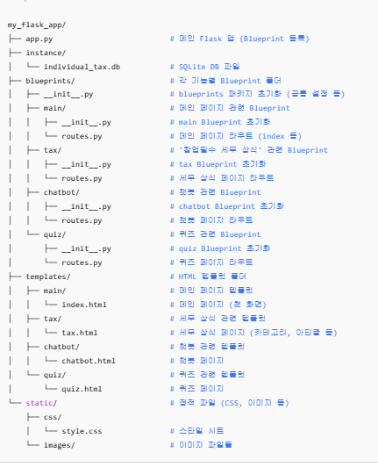
절세금융상품 시뮬레이션 플랫폼
3-2. 창업필수 세무 상식 – 블로그 생성
FIT TAX
절세금융상품 시뮬레이션 플랫폼
FIT TAX
시물
레이터
시뮬 레이터
카드 정보
AI AGENT
AI활용
데이터분석

Slide 20
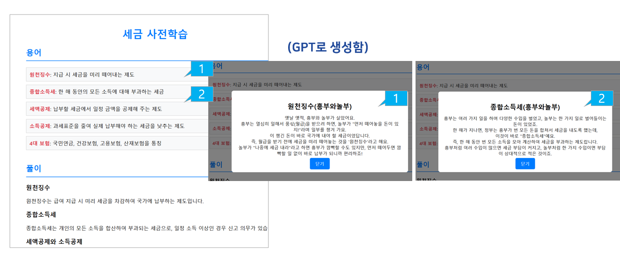
절세금융상품 시뮬레이션 플랫폼
3-2. 창업필수 세무 상식 – 블로그 생성
FIT TAX
전문적인 용어를 동화로 풀어주어 쉽게 이해하게 함. – 단 GPT로 생성함.
홈페이지 또는 블로그를 통해 자료를 안내함.
AI활용
데이터분석

Slide 21
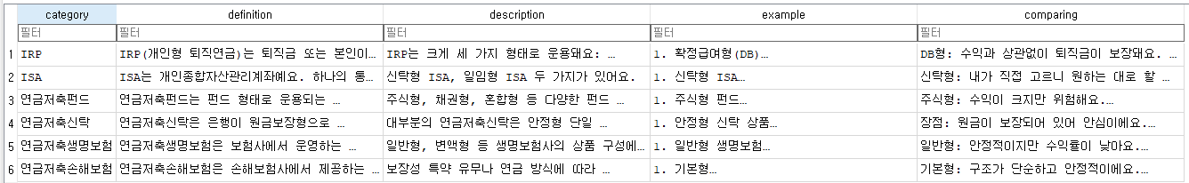
절세금융상품 시뮬레이션 플랫폼
3-2. 블로그 생성 자동화
FIT TAX
DB에 적재된 용어 정보 및 상품 정보 기반 블로그 포스팅 RPA
시스템 화면
상세 설명
창업필수 세무 상식
창업 단계에서 어려움을 겪는 세무 문제를 위한 세무 지식 도우미
상품 대시보드
- 6개 상품군의 납입원금, 적립금 합계의 비중을 나타낸 파이차트
* IRP, ISA, 연금저축생명보험, 연금저축손해보험, 연금저축신탁, 연금저축펀드
카드 정보
AI AGENT
카드 내역서 업로드시 대시보드
형태로 내용 구성 및 시각화
쫄지마 세금!
- 자연어 질문에 대해 DB raw data로부터 자동으로 데이터 불러와 응답해주는 챗봇
AI활용
데이터분석

Slide 22
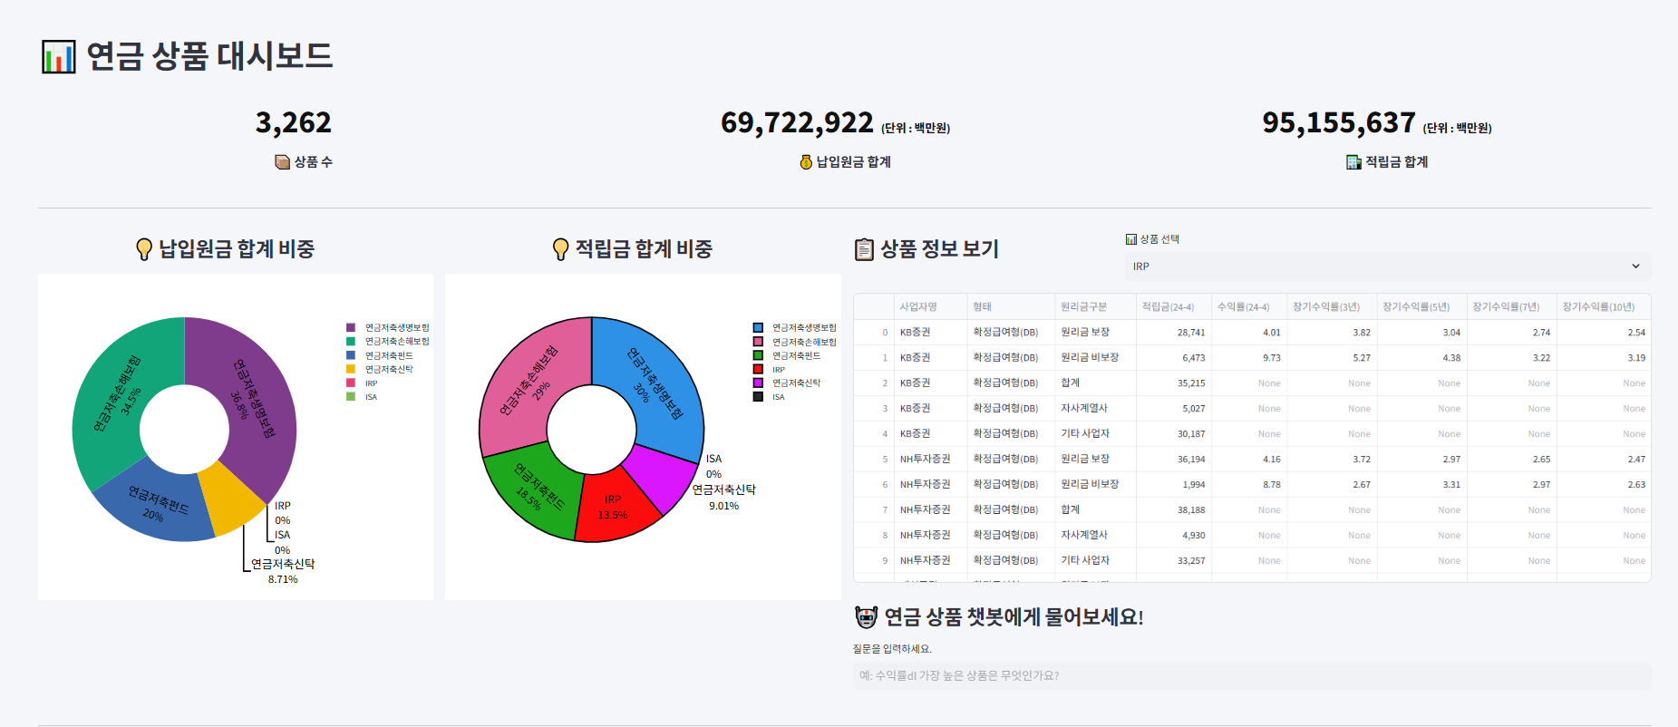
절세금융상품 시뮬레이션 플폼
3-2. 블로그 생성 자동화 - 대시보드
FIT TAX
주요 KPI 및 기본 정보
상세 설명
1. KPI
- 취급 상품 수
- 납입원금 / 적립원금 실시간 합계
1
2
3
2. 상품군
차트
- 6개 상품군의 납입원금, 적립금 합계의 비중을 나타낸 파이차트
* IRP, ISA, 연금저축생명보험, 연금저축손해보험, 연금저축신탁, 연금저축펀드
3. DB raw data
- DB의 원본 데이터 프레임
4. Tableau 챗봇
- 자연어 질문에 대해 DB raw data로부터 자동으로 데이터 추출해 응답을 생성
4
AI활용
데이터분석

Slide 23
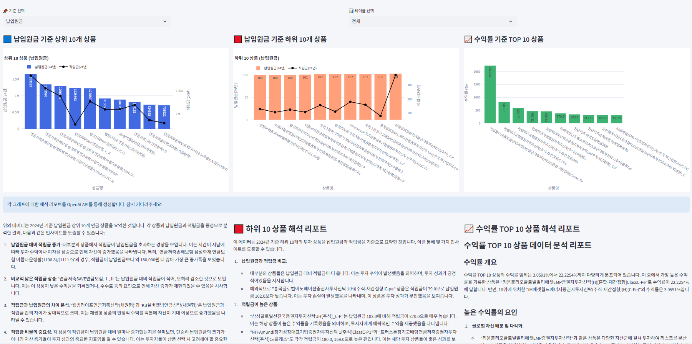
절세금융상품 시뮬레이션 플랫폼
3-2. 블로그 생성 자동화 - 대시보드
FIT TAX
시각화 및 분석 리포트
상세 설명
5
3
5. 수익 시각화
- 납입원금, 적립금 상하위 TOP 10 막대/선그래프
- 수익률 TOP 10 상품 막대 그래프
6. gpt 분석 리포트
- ‘수익 시각화’에 대해 openai api를 활용한 자동 분석 리포트
6
AI활용
데이터분석

Slide 24
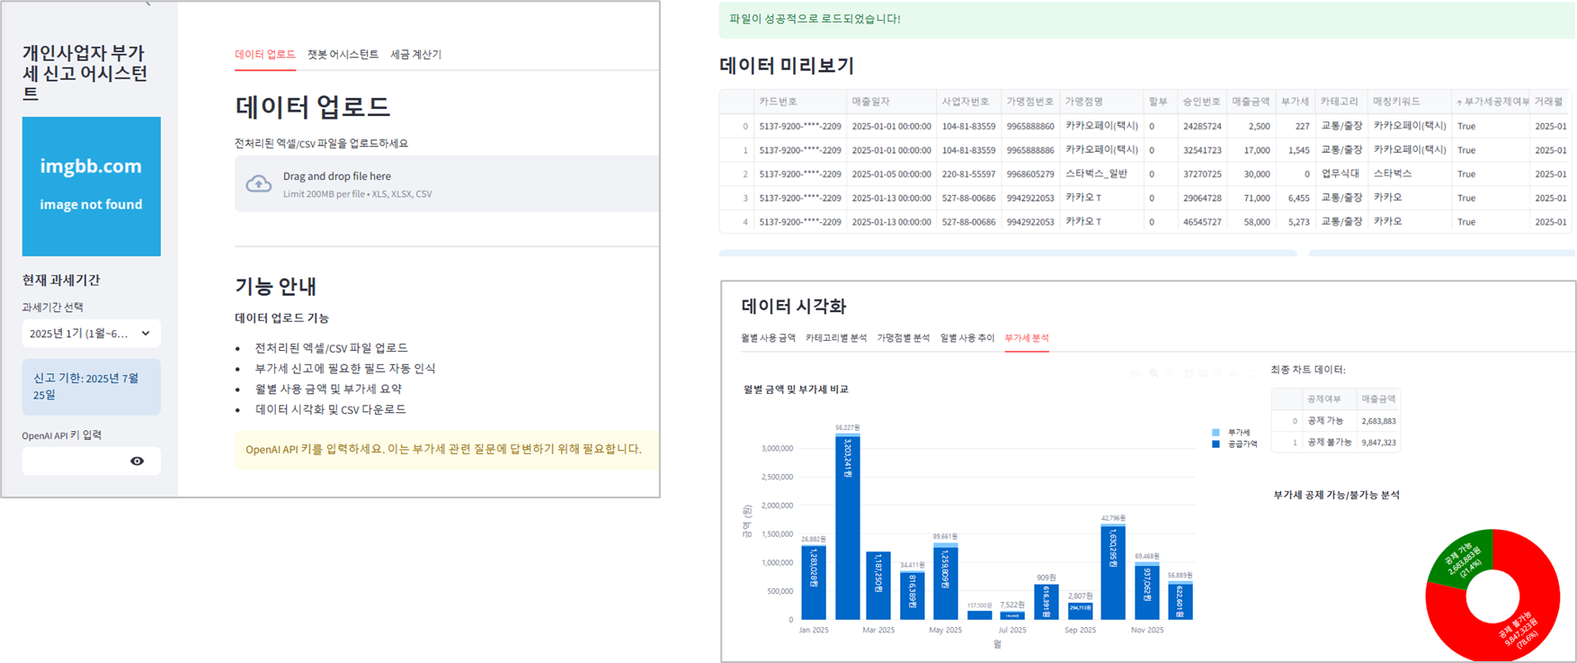
절세금융상품 시뮬레이션 플랫폼
3-3. 카드사 정보바탕 AI agent
FIT TAX
카드내역서를 업로드하면, 데이터 시각화 진행
AI활용
데이터분석

Slide 25
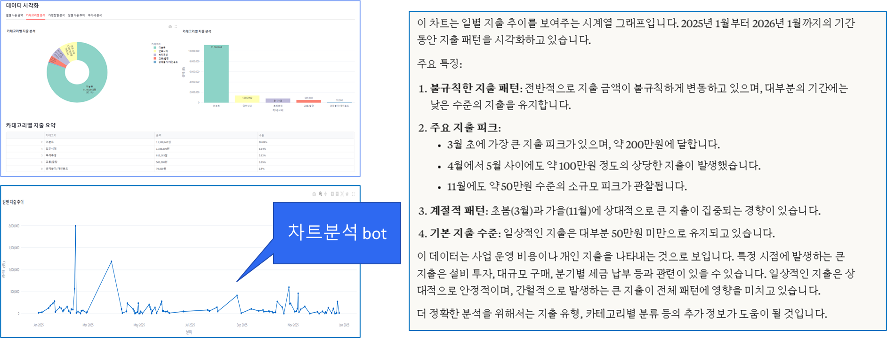
절세금융상품 시뮬레이션 플랫폼
3-3. 카드사 정보바탕 AI agent
FIT TAX
데이터 시각화와 차트분석 진행. gpt 이용한 답변
AI활용
데이터분석

Slide 26
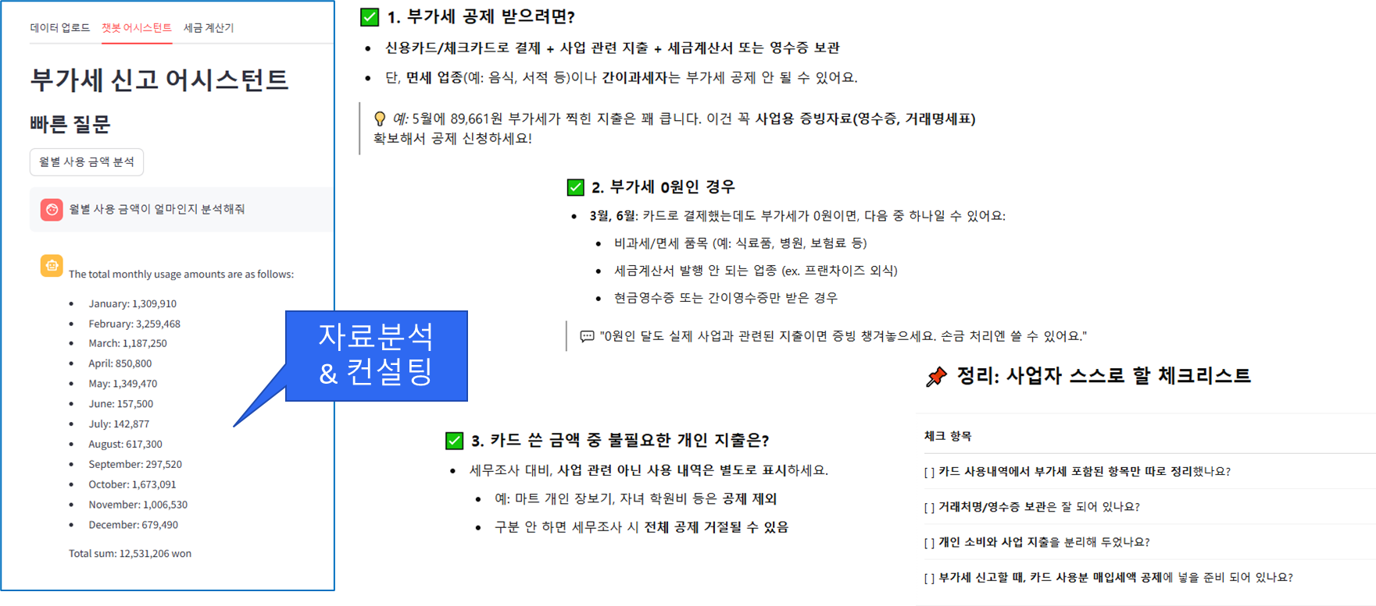
절세금융상품 시뮬레이션 플랫폼
3-3. 카드사 정보바탕 AI agent
FIT TAX
AI 챗봇을 통한 사용내역 분석 및 세무 컨설팅
AI활용
데이터분석

Slide 27
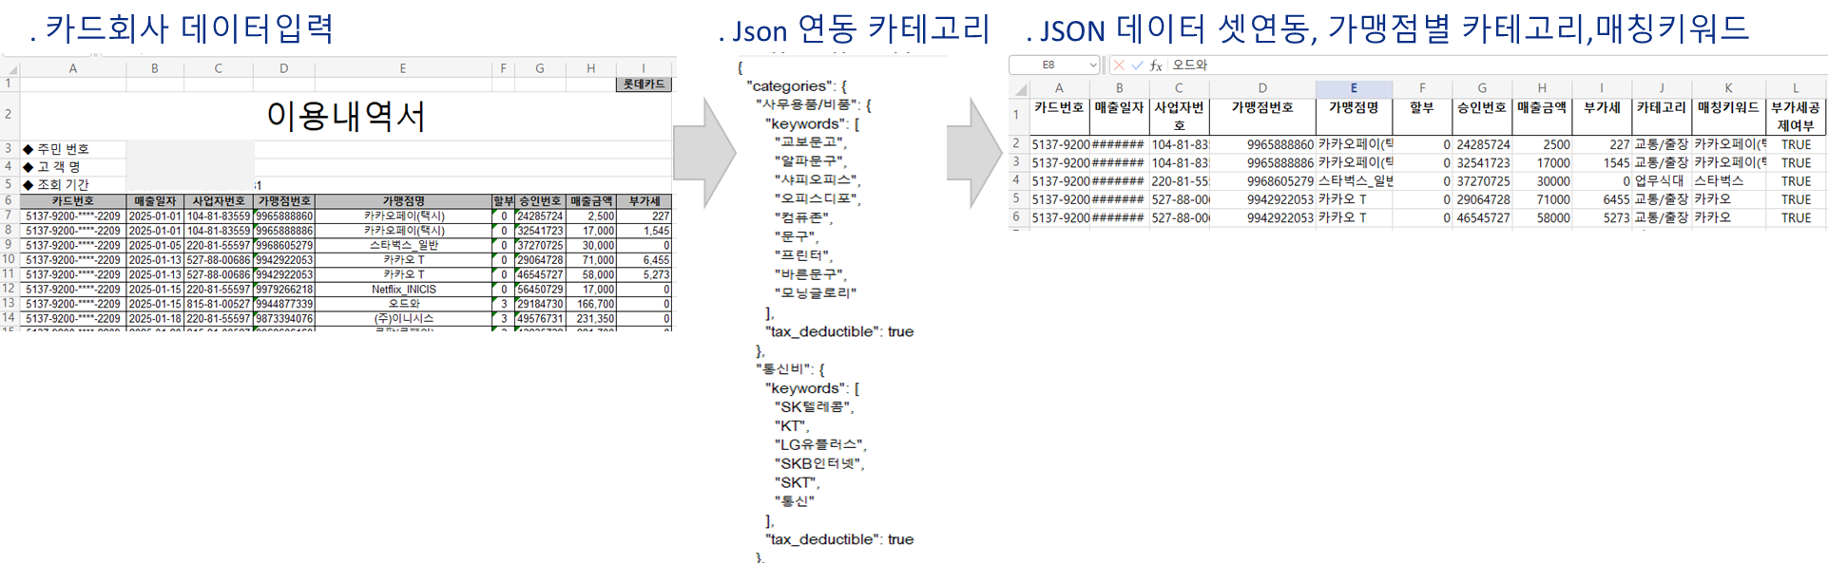
절세금융상품 시뮬레이션 플랫폼
3-3. 카드사 정보바탕 AI agent
FIT TAX
카드회사별로 입력한 데이터를 전처리한 후, JSON 연동 카테고리를 키워드와 매칭하여 사용내역을 분류합니다.
AI활용
데이터분석

Slide 28
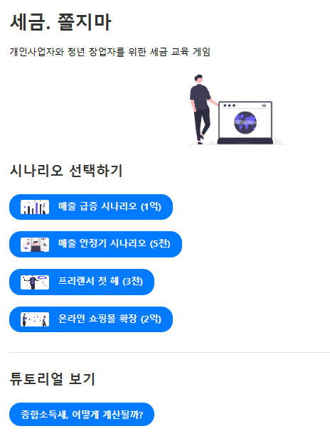
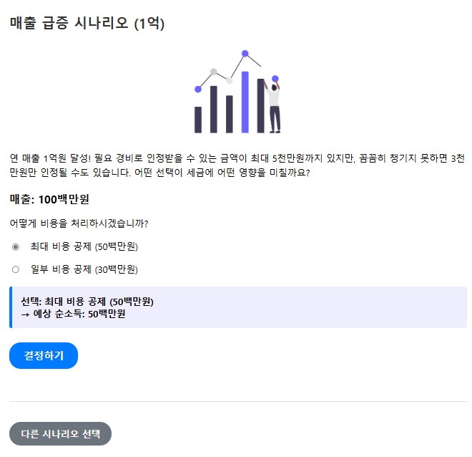

절세금융상품 시뮬레이션 플랫폼
3-4. 쫄지마 세금 – 시뮬레이터에 대한 이해도 평가
FIT TAX
4개의 시나리오를 제공하고 공제액을 선택했을때의 매출과 세금 구간을 계산하는 시나리오를 제공하여 세금에 대한 이해를 하고 있는가를 확인할수 있음
AI활용
데이터분석

Slide 29


절세금융상품 시뮬레이션 플랫폼
3-4. 쫄지마 세금 – 개인사업자 세금 관련 계산기
FIT TAX
진단 Sample
AI활용
데이터분석

Slide 30





절세금융상품 시뮬레이션 플랫폼
3-4. 쫄지마 세금 – 퀴즈로 이해하기
FIT TAX
게임처럼 즐기는 세금 지식 습득
세금 퀴즈 & 미션: 20대가 흥미를 느낄 만한 퀴즈나 미션을 제공하고, 정답을 맞히거나 미션을 완료하면 소정의 리워드 (예: 토스 포인트)를 제공하여 세금에 대한 긍정적인 인식을 심어주고 참여를 유도합니다.
세금 용어 사전 & 쉬운 설명: 딱딱하고 어려운 세금 용어 대신 20대가 이해하기 쉬운 비유나 그림을 활용하여 설명하는 콘텐츠를 제공합니다.
20대의 특성에 맞는 퀴즈란?
랜덤 카드 (난이도상중하로)
용어와 설명은 쉽게, 풀어서
AI활용
데이터분석

Slide 31


절세금융상품 시뮬레이션 플랫폼
3-4. 쫄지마 세금 – 부가세 환급 가능한 목록 찾기
FIT TAX
자료를 펼쳐주고, 그중에서 개인사업자 세금 환급 가능한 목록을 클릭하는 게임
AI활용
데이터분석

Slide 32





절세금융상품 시뮬레이션 플랫폼
3-5. 관리자 모드
FIT TAX
AI활용
데이터분석
AI활용
데이터분석
네이버 지식인 데이터 수집 (crawl_app.py)
SQL DB에 저장 (자동증가id)
index.html
Result.html
AI활용
데이터분석

Slide 33




절세금융상품 시뮬레이션 플랫폼
3-5. 관리자 모드
FIT TAX
AI활용
데이터분석

Slide 34
절세금융상품 시뮬레이션 플랫폼
4. 마무리 및 시연
FIT TAX
AI활용 데이터분석

Slide 35
AI활용
데이터분석
절세금융상품 시뮬레이션 플랫폼
전략 실행의 실효성 확보
반복 사용 가능 → 지속적 혜택 / 전략 실행 유도
전략별 비교 화면 / 실제 시나리오 기반 추천 흐름 예시
FIT TAX
기대효과
기사 | 내용 요약 | 인사이트
「2030 세금 몰라 손해…연말정산 환급 안 받은 청년 많아」 | 복잡한 제도 때문에 신고 포기 또는 기계적으로만 하는 경우 많음 | 정보 설계 + 환급 시뮬레이션은 큰 효용
「노란우산공제 가입률 낮은 청년사업자, 이유는 ‘정보 부족’」 | 최대 500만원 소득공제되는데도 가입률 낮음 | 절세 전략과 연결된 상품 제시 필요성 ↑
「삼쩜삼, 300만 명 넘는 가입자…세무 지식 없는 프리랜서 집중」 | 단순 환급 처리에만 집중 → 전략적 공제는 아직 미흡 | FitTax는 전략 중심으로 차별화 가능

Slide 36
시뮬레이션 흐름 동영상 or 캡처 + 자막 설명 구조로 구성
절세금융상품 시뮬레이션 플랫폼
FIT TAX
페르소나
프리랜서 + 인세 소득자 → 절세 전략 적용 → 추천 상품 + 예상환급액
시연예시
👩‍💻 페르소나 1:
프리랜서 디자이너 김보라 (29세)
직업/소득: 프리랜서 그래픽 디자이너, 연소득 약 3,800만 원
세무 상황: 원천징수 3.3%로 세금 선납
절세 지식: “삼쩜삼으로 환급은 받아봤지만, 전략적으로 절세한 적은 없음”
자금 상황: 월 100만 원 정도 여유 있음
공제 상품 가입 여부: 노란우산공제 월 5만, IRP 월 25만, 연금저축 15만
💡 FitTax 절세 전략 제안
전략 유형: 절세 극대화 전략
상품 구성: 노란우산공제 월20만, IRP 월 40만, 연금저축 40만
향후 5년 절세 예상 총액: 약 35만 원
기대 효과:
공제상품 첫 가입으로 재정습관 형성
전략 추천 + 가입까지 원스톱으로 경험
매년 반복 사용 가능
AI활용
데이터분석

